Slide 1
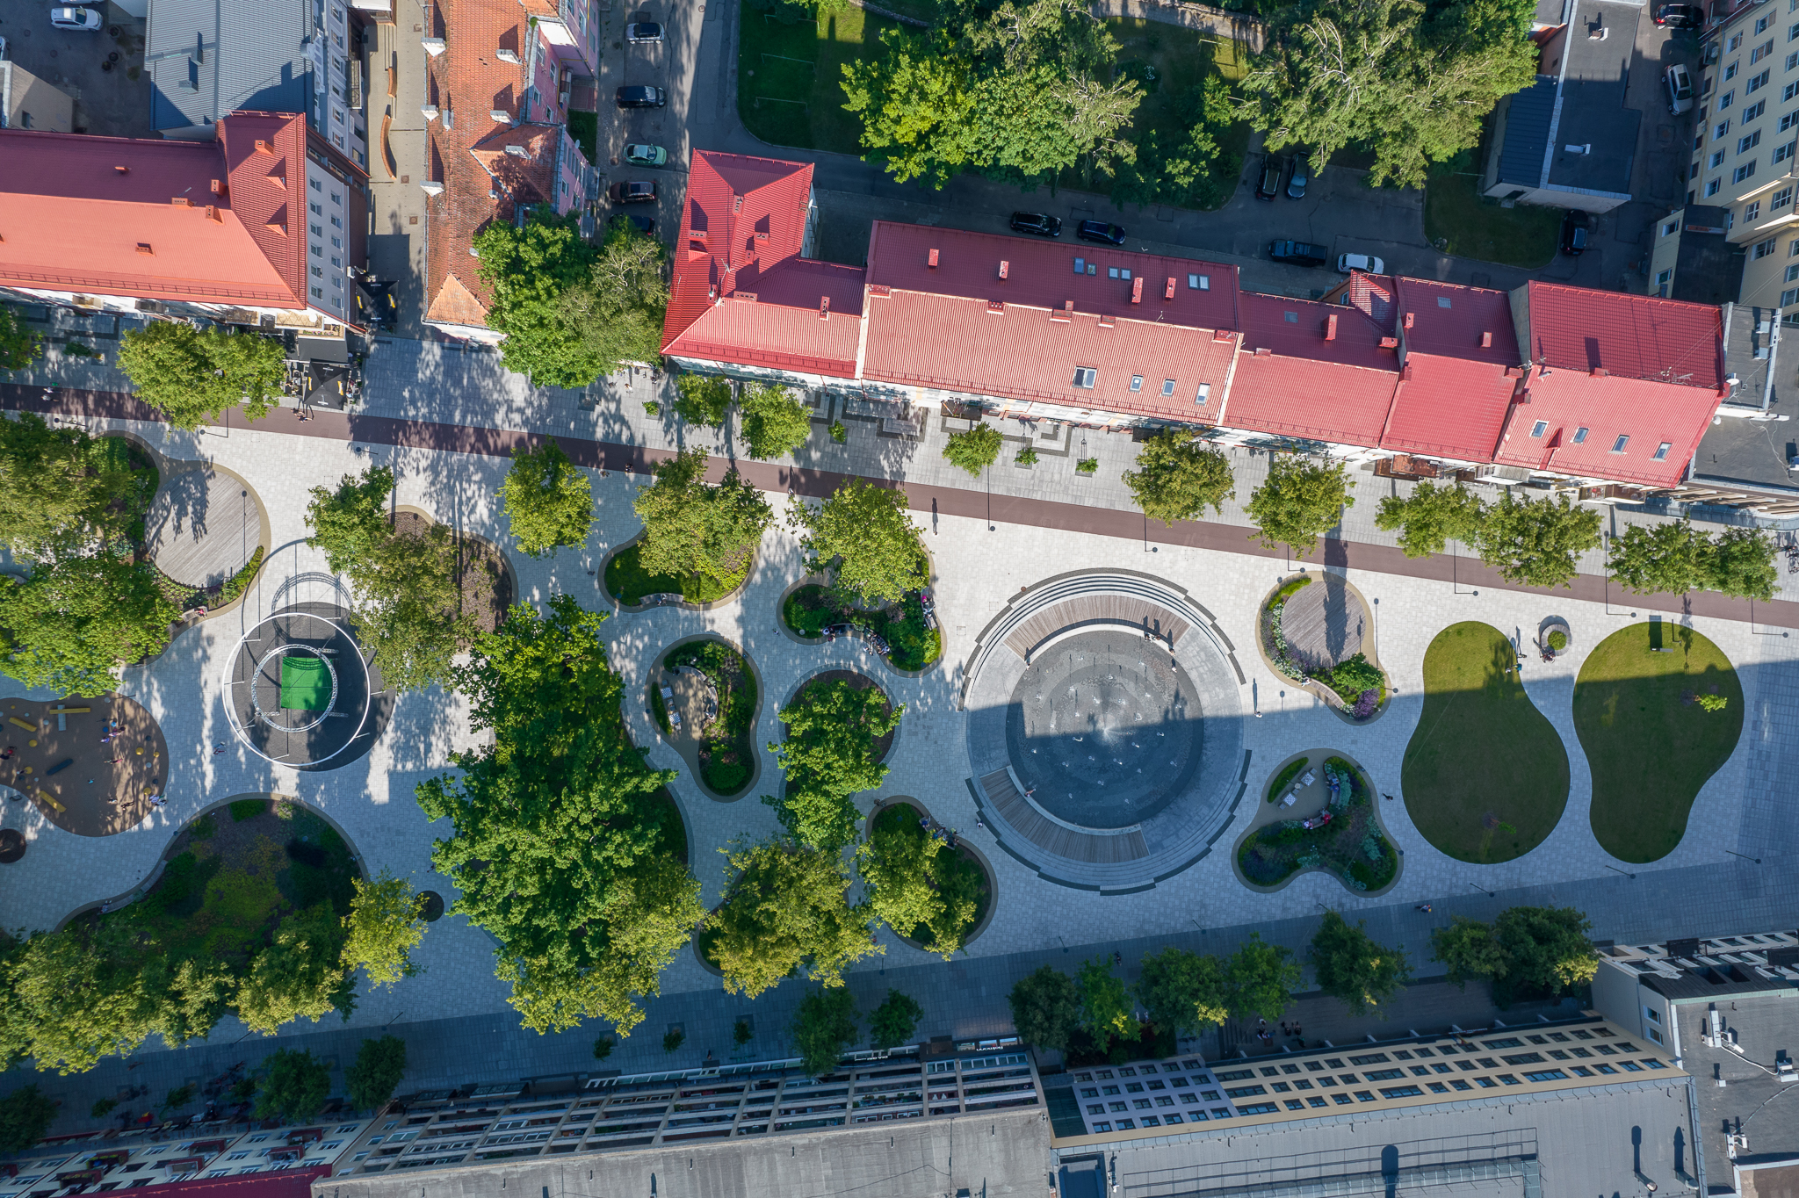

PANEVĖŽIO MIESTO
SAVIVALDYBĖS JAUNIMO VASAROS UŽIMTUMO IR INTEGRACIJOS Į DARBO RINKĄ PROGRAMA
2024 M.

Slide 2






APIE PROGRAMĄ
Tikslas – sudaryti Savivaldybėje palankias sąlygas kokybiškam jaunimo užimtumui vasaros atostogų metu, didinti pagalbą jaunimui integruojantis į darbo rinką, skatinti jaunus žmones įgyti praktinių įgūdžių, įsidarbinti.
Uždaviniai:
1. Didinti jaunimo motyvaciją vasaros atostogų metu pasirinkti sezoninį darbą kaip vieną iš užimtumo priemonių.
2. Padėti jaunimui integruotis į darbo rinką vasaros atostogų metu.
4. Paskatinti kituose miestuose studijuojantį jaunimą rinktis darbo vietą Panevėžio mieste.
5. Skatinti niekur nedirbančio ir nesimokančio jaunimo integraciją į darbo rinką.
6. Remti Savivaldybės teritorijoje veikiančius darbdavius, pagal Programą įdarbinusius jaunimą, kompensuojant darbo vietai išlaikyti reikalingas lėšas Programoje nustatyta tvarka.
3. Pagerinti jaunimo profesinį orientavimą.

Slide 3



APIE PROGRAMĄ
Dalyvavimo Programoje prioritetai:
1. Užtikrinti vienos iš pažeidžiamų grupių, t. y. jaunimo su negalia, įtraukimą į darbo rinką.
2. Kvalifikuotos darbo jėgos pritraukimas ir (arba) mokymosi visą gyvenimą galimybių, atsižvelgiant į trumpalaikės ir ilgalaikės darbo rinkos poreikių prognozes, sudarymas, siekiant ugdyti įvairias kompetencijas bei įgūdžius.
3. Jaunuolių įdarbinimas apdirbamosios gamybos įmonėse, atsižvelgiant į Pramonės 4.0 vystymo Panevėžio regione strategijos projekto viziją skatinti glaudų verslo, švietimo, mokslo ir viešojo sektoriaus bendradarbiavimą, kuriant aukštą pridėtinę vertę.

Slide 4


PROGRAMOS DALYVIAI
Dalyvauti Programoje gali:
darbdaviai:
1.1. verslo subjektai, kurie veiklą vykdo Savivaldybės teritorijoje.
1.2. Lietuvos Respublikoje įsteigta kita organizacija (ūkininkas), kuri (-is) veiklą vykdo Savivaldybės teritorijoje.
1.3. Lietuvos Respublikos pilietis, kuris verčiasi individualia veikla ir veiklą vykdo Savivaldybės teritorijoje.
2. Jaunuoliai (14–29 m.), deklaravę gyvenamąją vietą Savivaldybės teritorijoje.

Slide 5




PROCEDŪRA
1. Jaunuolis kartu su darbdaviu atsiunčia vieną bendrą užpildytą registracijos formą ir kitus reikiamus dokumentus.
2. Programos dalyvių atitiktį Programai vertina Savivaldybės administracijos sudaryta komisija.
3. Tvirtinami atrinktų ir rezerve esančių Programos dalyvių sąrašai.
Notes:
Dalyvauti Programoje gali:
1. Jauni žmonės, susiradę būsimą darbdavį, ar darbdavys, suradęs jaunus žmones ir su jais suderinęs dalyvavimą Programoje, skelbime apie registraciją nurodytu el. paštu turi atsiųsti užpildytą, pasirašytą ir nuskenuotą (arba kvalifikuotu elektroniniu parašu pasirašytą) registracijos formą, pažymą apie jauno žmogaus deklaruotą gyvenamąją vietą, jei įdarbinamas jaunuolis su negalia, neįgalumo ar darbingumo lygį patvirtinančius dokumentus ir pasirašytą nešališkumo deklaraciją;

Slide 6
PROCEDŪRA
Jeigu norinčių dalyvauti Programoje yra daugiau nei Programai skirta lėšų, prioritetas darbdaviams teikiamas tokia eilės tvarka:
1. Darbdaviams, kurie įdarbino jaunuolį su negalia.
2. Darbdaviams, kurie atitinka Programos 4.6 papunkčio sąlygas.
3. Darbdaviams, kurie ruošiasi įdarbinti daugiau nei 1 jaunuolį.
Jeigu norinčių dalyvauti Programoje yra daugiau nei Programai skirta lėšų, atrenkami tie dalyviai, kurie surinko daugiausia komisijos vertinimo balų. Jei balų surenkama vienodai, pirmenybė teikiama tiems, kurie pateikė registracijos formas ir kitus dokumentus anksčiau pagal registracijos datą ir laiką.
4.6. p. Pramonės įmonė – įmonė, vykdanti pramonės ekonominę veiklą pagal Ekonominės veiklos rūšių klasifikatoriaus (EVRK 2 red.) C sekciją „Apdirbamoji gamyba“ (išskyrus C sekcijos 19 skyriaus „Kokso ir rafinuotų naftos produktų gamyba“ ekonominę veiklą).

Slide 7


PROCEDŪRA
Su atrinktais dalyviais pasirašoma trišalė sutartis tarp Savivaldybės administracijos, darbdavio ir įdarbinamo jaunuolio.
Jei Programoje lieka nepanaudotų lėšų, kompensacija gali būti skiriama Programos rezervo sąraše esantiems dalyviams.
Jei likusių Programos lėšų užteko kompensuoti visus rezervo sąraše esančius dalyvius, lėšų likutis gali būti skiriamas Programoje jau dalyvaujančiam darbdaviui, kuris pageidavo įdarbinti daugiau nei 3 jaunuolius.

Slide 8



BIUDŽETAS
2024 m. iš Savivaldybės biudžeto skirta 25 000 Eur lėšų jaunuolių įdarbinimo kompensacijoms.
KOMPENSACIJA DARBDAVIAMS:
Darbdaviui už visu darbo krūviu įdarbintą darbingą jaunuolį per mėnesį kompensuojama 300 Eur
Darbdaviui už visu darbo krūviu įdarbintą jaunuolį su negalia per mėnesį kompensuojama 400 Eur
Darbdaviui, kuris atitinka Programos 4.6 papunkčio sąlygas, už visu darbo krūviu įdarbintą darbingą jaunuolį ar jaunuolį su negalia per mėnesį kompensuojama
50 proc. nuo minimaliosios mėnesinės algos (toliau – MMA) - 462 Eur
Notes:
4.6. Pramonės įmonė – įmonė, vykdanti pramonės ekonominę veiklą pagal Ekonominės veiklos rūšių klasifikatoriaus (EVRK 2 red.) C sekciją „Apdirbamoji gamyba“ (išskyrus C sekcijos 19 skyriaus „Kokso ir rafinuotų naftos produktų gamyba“ ekonominę veiklą).
Nuo 2024-01-01
MMA – 924 Eur
50 proc. MMA = 462 Eur
MVA – 5,65 Eur

Slide 9



KOMPENSACIJA DARBDAVIAMS:
Jeigu jaunuolis dirba ne visu darbo krūviu, kompensacija skaičiuojama proporcingai pagal dirbtas darbo dienas.
Maksimalus kompensacijos dydis darbdaviui už vieną įdarbintą darbingą jaunuolį – 600 Eur.
Maksimalus kompensacijos dydis darbdaviui už vieną įdarbintą jaunuolį su negalia – 800 Eur.
Jeigu jaunuolis dirba pagal suminę darbo laiko apskaitą, kompensacija skaičiuojama proporcingai pagal dirbtas valandas.
Maksimalus kompensacijos dydis darbdaviui, kuris atitinka Programos 4.6 papunkčio sąlygas, už vieną įdarbintą jaunuolį – 1 MMA – 924 Eur.
Maksimali kompensavimo trukmė – ne daugiau kaip 2 mėnesiai.
Notes:
4.6. Pramonės įmonė – įmonė, vykdanti pramonės ekonominę veiklą pagal Ekonominės veiklos rūšių klasifikatoriaus (EVRK 2 red.) C sekciją „Apdirbamoji gamyba“ (išskyrus C sekcijos 19 skyriaus „Kokso ir rafinuotų naftos produktų gamyba“ ekonominę veiklą).
Nuo 2024-01-01
MMA – 924 Eur
50 proc. MMA = 462 Eur
MVA – 5,65 Eur

Slide 10



KOMPENSACIJA DARBDAVIAMS:
3+
Kompensuojamų išlaidų periodas – einamųjų metų liepos–rugpjūčio mėnesiai, ne ugdymo proceso metu.
Jei Programos lėšų užteko kompensuoti visus rezervo sąraše esančius dalyvius, lėšų likutis gali būti skiriamas Programoje jau dalyvaujančiam darbdaviui, kuris pageidavo įdarbinti daugiau nei 3 jaunuolius.
3
Maksimalus įdarbintų jaunuolių skaičius, už kurį darbdavys gali gauti kompensaciją – 3.
Jauni žmonės darbovietėje, kurioje ketina dirbti Programos įgyvendinimo laikotarpiu, negali būti įdarbinti anksčiau kaip einamųjų metų liepos 1 d.

Slide 11
SUTARČIAI PASIBAIGUS
Darbdavys, pasibaigus Sutarčiai, per 10 darbo dienų, Savivaldybės administracijai pateiks šiuos dokumentus:
      Lydraštį
      Darbo sutarties kopiją
      Darbo laiko apskaitos žiniaraštį
      Darbo užmokesčio priskaitymo ir išmokėjimo žiniaraštį
Iš atrinktų dalyvių sąrašo iki einamųjų metų rugsėjo 15 d.
Iš rezerve esančio dalyvių sąrašo iki einamųjų metų spalio 15 d.

Slide 12

KOMPENSACIJA NESKIRIAMA, JEIGU:
1
Nepateikti visi reikiami dokumentai arba jie pateikti pasibaigus terminui;
Jaunuolis dirbo trumpiau nei 10 darbo dienų, nepriklausomai nuo darbo krūvio;
Darbdavys skolingas valstybinio socialinio draudimo fondui;
Kontroliuojant sutarties vykdymą buvo nustatyta sutarties pažeidimų;
Nustatoma, kad darbdavys pažeidė nešališkumo deklaracijoje prisiimtą įsipareigojimą.
Įdarbintas jaunas žmogus šia Programa gali pasinaudoti 1 kartą per kalendorinius metus.
Jei aukščiau numatytos aplinkybės paaiškėja po kompensacijos skyrimo, darbdavys kompensaciją turi grąžinti į Sutartyje nurodytą Savivaldybės administracijos sąskaitą.

Slide 13
DARBDAVYS ĮSIPAREIGOJA:
1
Įdarbindamas jauną žmogų vadovautis Lietuvos Respublikos darbo kodeksu ir kitais teisės aktais, nustatytomis tvarkomis, kurios apibrėžia asmenų iki 18 m. įdarbinimą.
2
Užtikrinti įdarbintam jaunam žmogui teisės aktų reikalavimus atitinkančias darbo sąlygas.
3
4
Užtikrinti pateiktų su darbo laiko apskaita ir apmokėjimu susijusių dokumentų teisingumą.
Išmokėti įdarbintam jaunam žmogui sutartyje nurodytu laiku nustatytą darbo užmokestį.
Sumokėti, vadovaujantis teisės aktais, nuo šio darbo užmokesčio apskaičiuotas draudėjo valstybinio socialinio draudimo įmokas valstybinio socialinio draudimo fondui.
Užtikrinti, kad nėra susijęs su įdarbinamu jaunu žmogumi giminystės ryšiais, nurodytais nešališkumo deklaracijoje.
5
6

Slide 14
TERMINAI
1
Apklausa darbdaviams
Balandžio 30 d. – gegužės 31 d.
2
Informacija jaunimui
(mokymai, darbdavių paieška)
Gegužės 6 d. – birželio 3 d.
3
Darbdavio ir jaunuolio paraiškos pateikimas Birželio 4 d. – 25 d.
4
Trišalių sutarčių pasirašymas
Birželio 26 d. – rugsėjo 30 d.
5
Įdarbinimas
Liepos 1 d. – rugpjūčio 31 d.
6
Dokumentai dėl kompensacijos teikiami iki rugsėjo 15 d. darbdaviams iš atrinktų dalyvių sąrašo, o darbdaviams iš rezerve esančio dalyvių sąrašo - iki spalio 15 d.

Slide 15
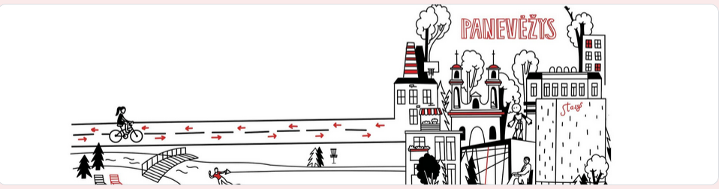
APKLAUSA DARBDAVIAMS 2024
https://docs.google.com/forms/d/e/1FAIpQLSfdvDDIcDy-Bt90PaDp4lXy-fGaB7nl3Wr7Q_vScRMFnJjg1g/viewform

Slide 16
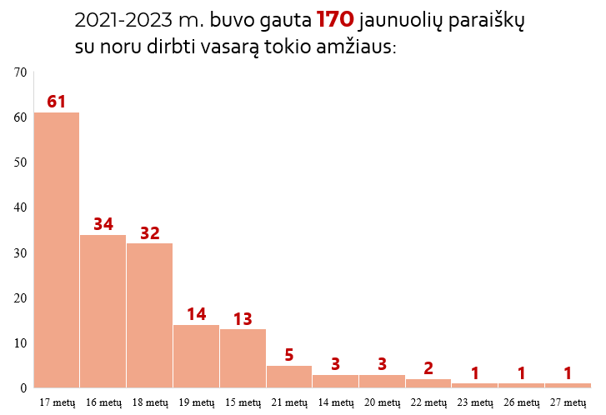
PROGRAMOS REZULTATAI
Stebint statistiką aktyviausi įsidarbinti vasarą Panevėžio mieste pagal šią Programą norėjo 15-19 metų 154 jaunuoliai. Per 2021-2023 metų laikotarpį buvo kompensuotas 95 jaunuolių įdarbinimas ne ugdymo proceso metu.

Slide 17
PROGRAMOS REZULTATAI
2021-2023 m. Programoje sudalyvauti ir įdarbinti jaunuolius pareiškė norą:
65 darbdaviai – uždarosios akcinės bendrovės, mažosios bendrijos, viešosios įstaigos, individualios įmonės, biudžetinės įstaigos, akcinės bendrovės, labdaros ir paramos fondai, tradicinė religinė bendruomenė ar bendrija ir užsienio juridinis asmuo.
SIA - užsienio juridinio asmens ir kitos organizacijos filialas.

Slide 18
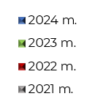
PROGRAMOS LĖŠOS 2021-2023 M.
2023 M.
12 000 Eur iš Savivaldybės biudžeto
2024 M.
25 000 Eur iš Savivaldybės biudžeto
2021 M.
10 000 Eur iš Valstybės biudžeto
6 000 Eur iš Savivaldybės biudžeto
2022 M.
10 200 Eur iš Valstybės biudžeto
10 000 Eur iš Savivaldybės biudžeto

Slide 19

Kilus klausimams, kreipkitės ☺
Panevėžio miesto savivaldybės administracijos Jaunimo reikalų koordinatorė (vyriausioji specialistė)
Simona Niedvarė
Tel. (8-45) 504 484
Mob. Tel. 8 687 06 229
El. paštas: simona.niedvare@panevezys.lt
Laisvės a. 20, 35169 Panevėžys
www.panevezys.lt

